Slide 1
La percezione
E’ il processo attraverso il quale traiamo informazioni dal mondo che ci circonda.
La percezione è sempre multisensoriale
La percezione è sempre personale

Slide 2
Riflettiamo: problemi di percezione o percezione del problema?
“ L’alunno non vedente ha una percezione completa”
“La persona sordocieca ha una percezione completa”
“Parlare di deficit è fuorviante”
CORRETTO VS COMPLETO…
Corretto per chi? Da quale punto di vista?

Slide 3
Riflettiamo: problemi di percezione o percezione del problema?
                I bambini che nascono con disabilità sensoriale non sanno che il loro udito o la loro visione sono diverse da quelle degli altri, non hanno idea della mancanza o del deficit.
                Un bambino cieco non vede sfocato, non ha buchi nella sua immagine o bordi neri nel confine del campo visivo.
                Il cieco congenito o il sordo congenito non sono consapevoli di quello che non sentono o non vedono.

Slide 4
Riflettiamo: problemi di percezione o percezione del problema?
                Qual è la percezione di una persona sorda o cieca adulta quando usa un linguaggio simbolico figurativo i espressioni del tipo “ Dal mio punto di vista… ” o “questa cosa, vista dalla mia prospettiva, appare….” o ancora “non si è fatto più sentire”, “Sì dai, ci sentiamo!”
                E quando una persona cieca legge il braille e grazie alla risonanza magnetica funzionale si vede chiaramente che ad attivarsi è la corteccia visiva, la sua è una lettura tattile o visiva?

Slide 5
IL NOCCIOLO STA NEL PERCEPIRE:
TUTTI PERCEPISCONO!
La questione non è tanto il vedere - non vedere – ipovedere, sentire – non sentire, sentire poco….

Slide 6
La visione distorta della realtà è la nostra
Il nostro linguaggio ed i concetti per classificare il problema equivalgono ad indossare un paio di lenti rosse: tutto appare rosso, il rosso ancora di più…
E’ sulla nostra percezione che si basano le scelte didattiche ed educative, ma se non ci siamo tolti gli occhiali rossi?
NON SAREMO D’AIUTO ALLA PERSONA CON DISABILITA’ NE’ A CHI HA IL COMPITO DI OFFRIRE SOSTEGNO. AL CONTRARIO….

Slide 7
Al contrario…
Contribuiremo a rinforzare una percezione di sé sbagliata, inadeguata: l’alunno disabile è coinvolto nel processo educativo e se noi tentiamo di correggere l’errore o il comportamento definiremo sbagliato il suo modo di percepire.
Inevitabilmente, prima o poi, la persona si percepirà come inaffidabile dal punto di vista percettivo, perché non è “vero” e di conseguenza non avrà stima per se stesso.

Slide 8
Ricordiamoci
La percezione è sempre soggettiva! Anche tutto ciò che è stato conosciuto è stato percepito…
Per il soggetto che percepisce ogni percezione è completa ed autoreferente
La percezione non è una “fotografia” della realtà esistente a priori, ma la costruzione di una rappresentazione nella coscienza soggettiva
La percezione dipende dall’esperienza
La creazione di significato richiede l’esperienza
La percezione dipende dal contesto ambientale, culturale e sociale

Slide 9
Ricordiamoci 2
Se la percezione non è la “fotografia” di una priorità esistente a priori, ma la persona costruisce la propria realtà sulla base delle sue percezioni, allora possono esistere tante realtà soggettive diverse.
Le diverse percezioni e le diverse interpretazioni della realtà inducono a reazioni e comportamenti diversi
Ognuno considera “reale” e “vero” ciò che percepisce e considera giusto il proprio comportamento perché basato sulla percezione della “vera” realtà.
(Prondzinsky 2015)

Slide 10
Che fare? CAMBIARE PROSPETTIVA
Togliersi gli occhiali
Prendere consapevolezza della DIVERSITA’ della percezione e non della sua erroneità
La scoperta della diversità porterà alla comprensione
Accompagnare poi la persona disabile nella scoperta e nella conoscenza di un mondo nuovo e diverso, perché visto dalla prospettiva di chi educa
L’alunno arriverà a dire “E’ vero!”- anche l’alunno avrà consapevolezza di una diversa prospettiva e sarà possibile insegnargli ciò che dal nostro punto di vista è giusto

Slide 11
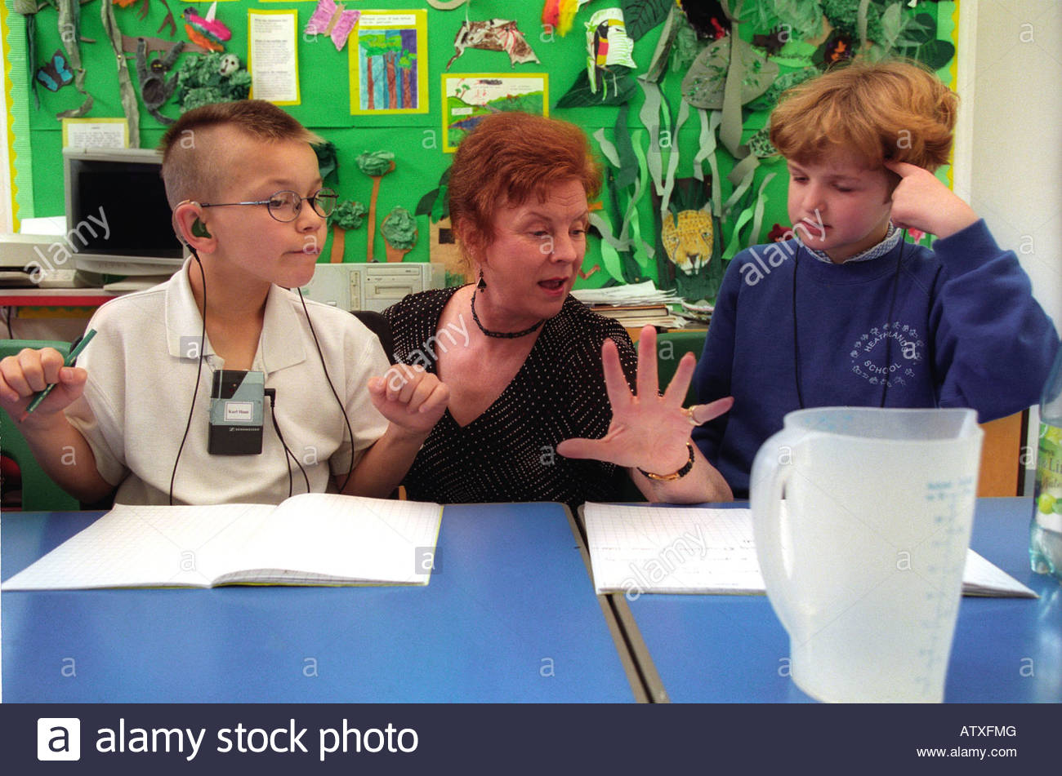
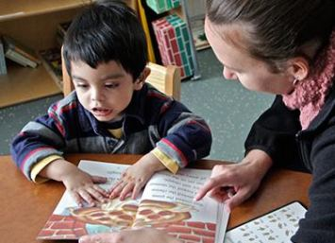
Cosa vedete?

Slide 12
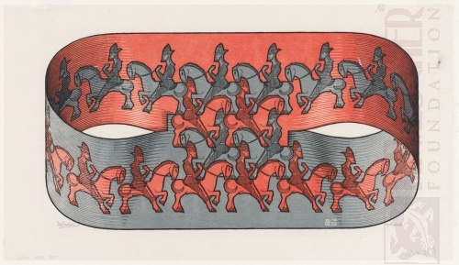
FOCUS SU ALUNNI CONIPOVISIONE O CECITA’ percezione figura - sfondo
Docente cosa vede?
Alunno cosa vede?
Un insieme di forme geometriche regolari che riempiono lo sfondo
Cavalli e cavalieri chiari su fondo scuro
Cavalli e cavalieri scuri su fondo chiaro
Ha conoscenza di cavalli e cavalieri?
Il contrasto cromatico è adeguato?
Che tipo di visione ha? Centrale? Periferica? Non è detto che riesca a vedere ciò che il docente gli indica
Non è detto che sia attento.. Potrebbe concentrarsi su una voce o un profumo…

Slide 13
Percezione figura - sfondo
E’ necessario in primo luogo sviluppare la nostra abilità percettiva multisensoriale e partendo da questa accompagnare l’alunno sul focus dell’insegnante e condividere l’attenzione per lo stesso oggetto.
Organizzare spazi “neutri” e puliti – contesti ecologici

Slide 14
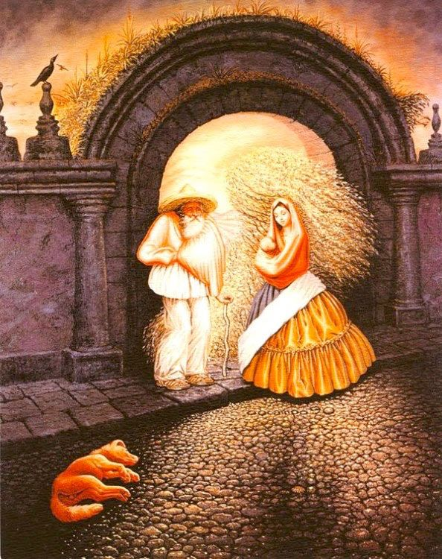
Quanti visi vedete in 5 secondi?

Slide 15
Non è solo una questione di tempo ma… di motivazione !
La condivisione delle percezioni può essere di stimolo o demotivazione

Slide 16
Per il docente
E’ una questione di tempo – tempo della conoscenza
E’ una questione di condivisione e corresponsabilità educativa e di rispetto reciproco
E’ una questione di condivisione delle percezioni
NB: non dimentichiamo che le percezioni sono personali ed autorefenti

Slide 17
Per l’alunno è una questione di tempo per
Costruirsi una rappresentazione interna della realtà esterna in assenza parziale o totale dei dati sensoriali sensoriali (vista o udito) – esplorazione tattile/studio dell’ambiente
Percepire e comprendere il mondo in cui vive: per gli alunni sordi parliamo di ritardo linguistico e cognitivo; per gli alunni ciechi o ipovedenti di ritardo psicomotorio.
QUAL E’ IL TEMPO “ADEGUATO” ??

Slide 18
Qual è il tempo giusto per lo sviluppo percettivo?
Brambing 2004: analisi di un campione di bambini ciechi (0 – 6 anni in ambiente domestico)per calcolare l’età media di acquisizione di una determinata competenza.
Cosa fa la differenza tra l’uno e l’altro bimbo nei tempi dell’acquisizione?
L’AMBIENTE STIMOLANTE E MUTISENSORIALE
GENITORI CONSAPEVOLI E FIDUCIOSI
LA PRECOSITA’ DELLA STIMOLAZIONE
IL TEMPO LASCIATO ALL’ESPLORAZIONE ED IL RISPETTO DEL RITMO DEL BAMBINO
L’ESPERIENZA CONCRETA

Slide 19
Vero e falso – uguale e diverso
Pur consapevoli della verità non sempre riusciamo a cambiare la percezione della realtà.
Perché?
Perché essa dipende dal contesto! Il nostro giudizio è condizionato non dalla conoscenza, quanto dal contesto.
I nostri comportamenti sono condizionati dal contesto
Cosa fare? Ricordate le lenti rosse…?

Slide 20
Vero e falso – uguale e diverso 2
Modificando il contesto è possibile modificare la percezione
Il contesto è modificabile attraverso l’utilizzo delle strategie giuste
Mappe invece che riassunti
Immagini invece che parole
Percezione tattile invece che visiva ecc…
“Perché” invece di “No”
Percezioni multisensoriali possono completare quelle di un senso solo e riequilibrarle

